Slide 1
中国呼叫中心行业发展与现状
The Development and Status of Call center in China

Slide 2
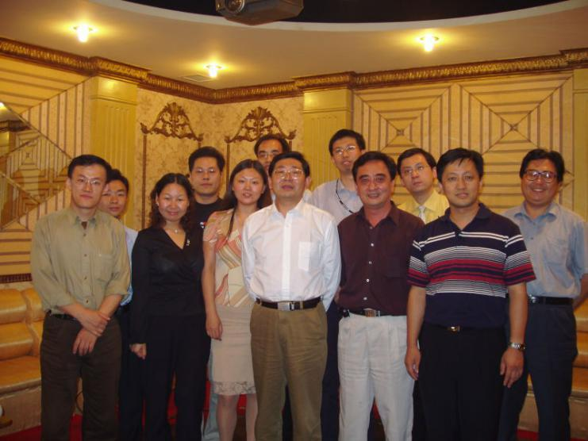



呼叫中心行业精英们

Slide 3
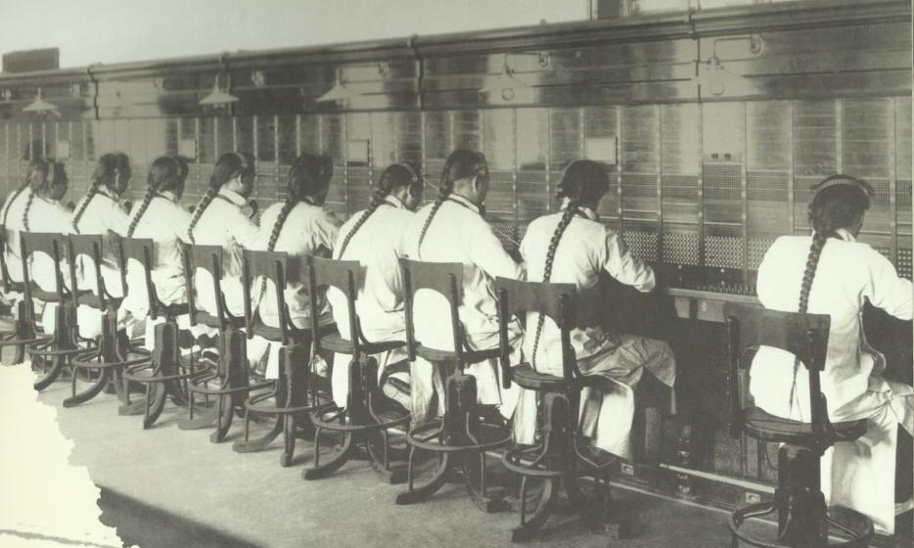
中国呼叫中心百年发展史
清朝末年皇家电话局“答问处”

Slide 4
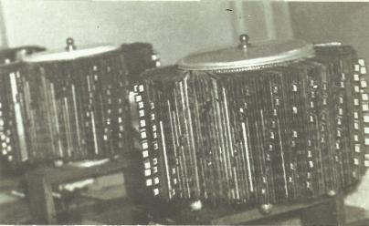
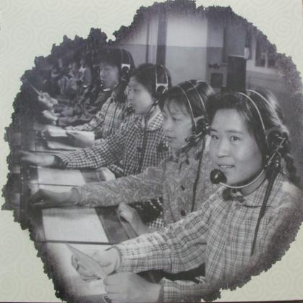
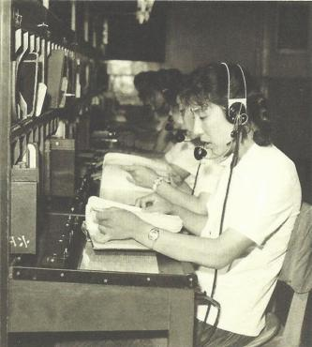
新中国114的发展（C）

Slide 5
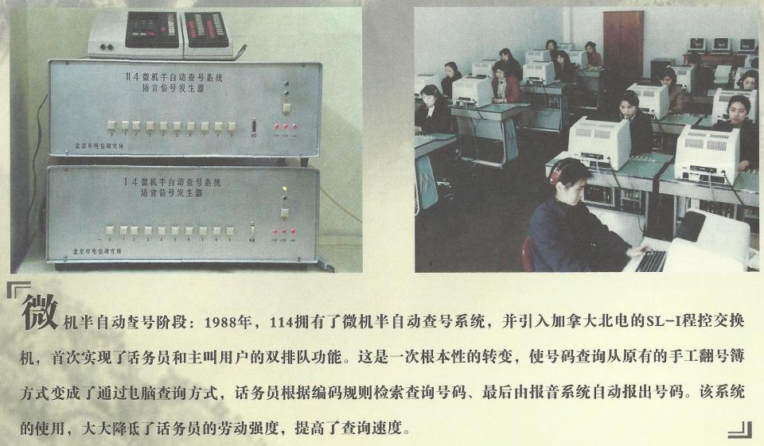
PC和交换机的引进（C+T）

Slide 6
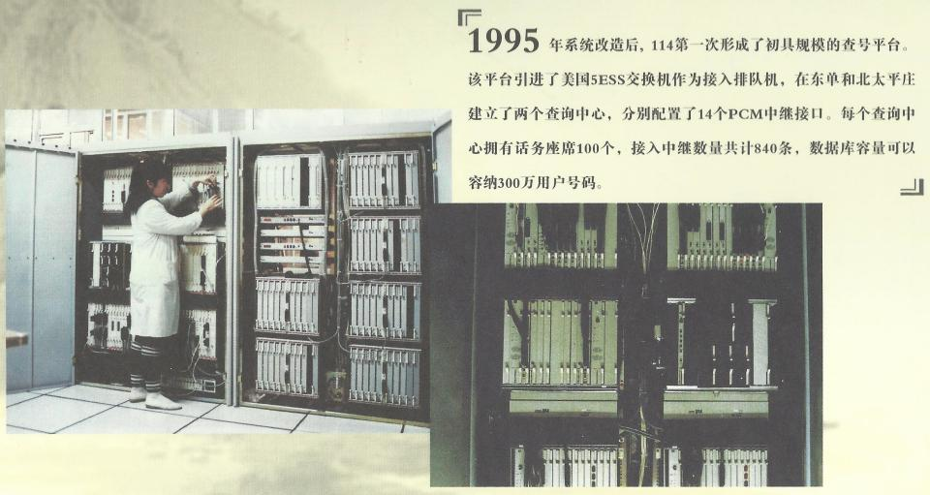
初具规模的114

Slide 7
北京114业务发展
2006年：开通机票、酒店预定。
2007年：正式启动116114，同年推出英语服务、美食导航、失物招领、教育咨询和旅游务。
2008年：先后开通奥运专题服务及奥运城市通、汶川赈灾捐款及寻亲热线、北京一日游预订服务、温泉票务预订服务、影讯信息查询及电影票预定、蛋糕预订和滑雪票预定
2009年：先后推出KTV预定服务、预约挂号服务、高尔夫预订服 务。
2010年：先后推出杂志预定、农产品预订、鲜花预定、演出票预订和二维码优惠卷下载务。
2011年：先后推出小商品团购和抢购服务、房地产信息服务和韩语信息服务。
2012年：超级热线业务。

Slide 8
电信九七工程各子系统
1. 营业受理系统
2. 配线配号子系统
3. 客户定单管理子系统
4. 机线资源管理子系统
5. 综合管理和查询子系统
6. 计费处理子系统
7. 112障碍管理子系统
8. 114查号子系统
9. 号簿管理子系统

Slide 9
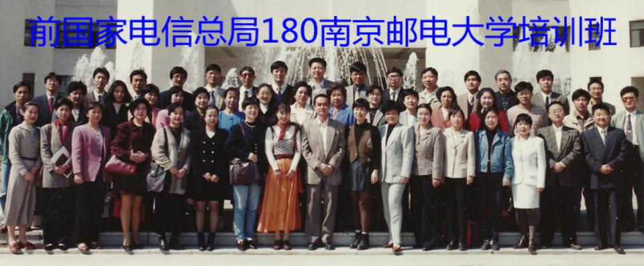
九七工程推动了电信呼叫中心的提升
前中国电信提出把自己推向用户建立用户监督机制下的180系统。
《180电信服务质量进度检查系统》也没搭上电信九七工程的车。

Slide 10
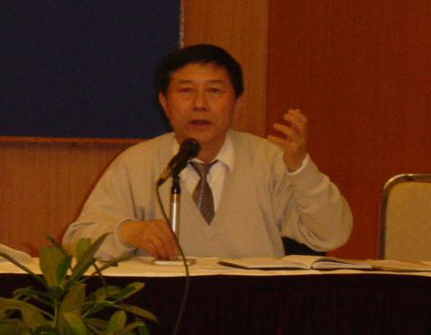

呼叫中心行业前辈
前北京通信管理局质检处处长
贾修治和电总之间处处长胡敬思
宋俊德老师在中国电子商会
呼叫中心及客户关系管理专
业委员会成立大会上讲话。

Slide 11

呼叫中心的技术发展阶段
人工台和C+T：114（查号）、112（故障）、113（长途）、117（报时）、123（天气预报）、180（投诉）、189（业务咨询和受理）、170（话费查询）、110（匪警）和119（火警）
人工台
C+T
C T I
CTI-Computer Telephony Integration ：
2000年前有CTC、CCM和Callpath
2000年之后Genesys、IML、NEXUS、Qnuse、Hilink、AIC

Slide 12
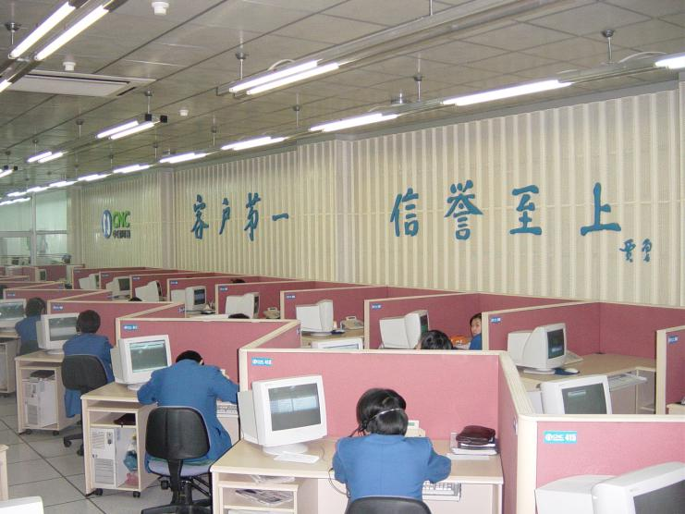
90年代后期采用CTI技术的综合客户服务中心

Slide 13
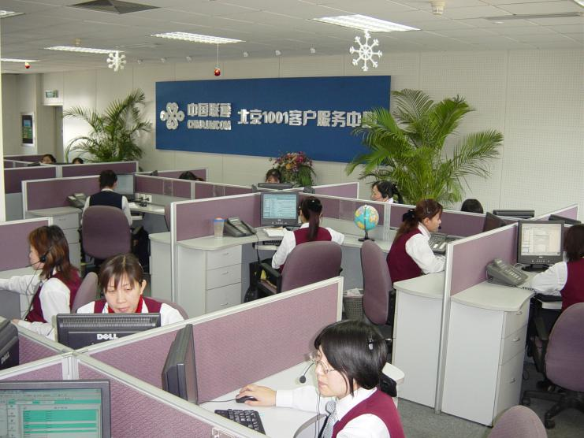
2000年中国联通全面启动1001呼叫中心建设

Slide 14
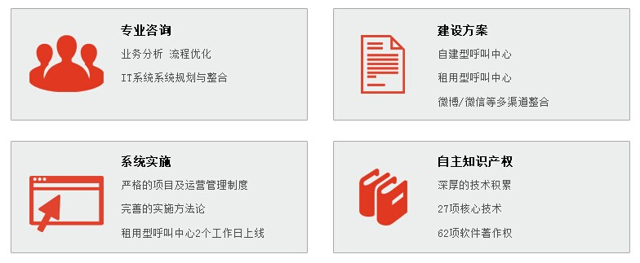
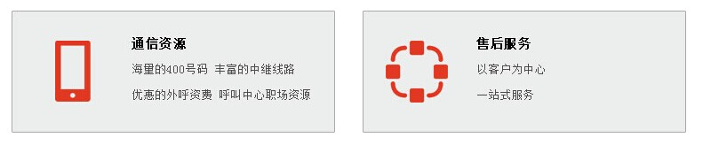
一体化解决方案

Slide 15
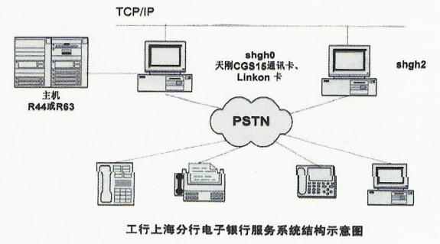
早期银行呼叫中心
上海工行1996年建立的四合一呼叫中心以IBMR63和R44主机，一台UNIX通信前置机通过CGS15通信卡与主机相连，同时与另外一台前置机连成局域网，对外提供74线语音、传真、图文电话查账和计算机转账服务。

Slide 16


Slide 17
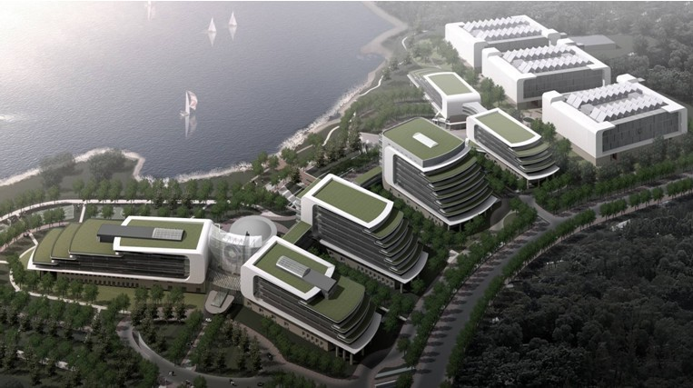
建行武汉生产中心

Slide 18
金融行业呼叫中心抢滩95特服号
95533 建设银行
95555 招商银行
95559 交通银行
95566 中国银行
95577 华夏银行
95588 工商银行
95595 光大银行
95599 农业银行
95500 太平洋保险
95511 中国平安
95518 中国人保
95519 中国人寿保险
95522 泰康人寿保险

Slide 19
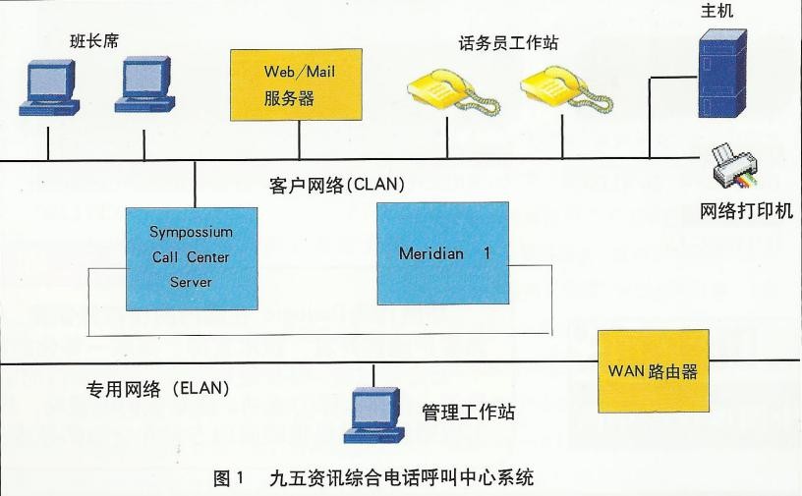
最早的外包呼叫中心

Slide 20
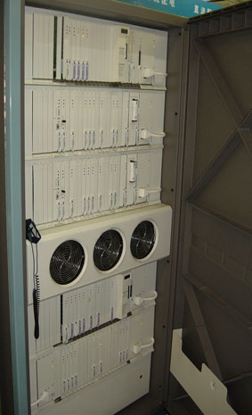
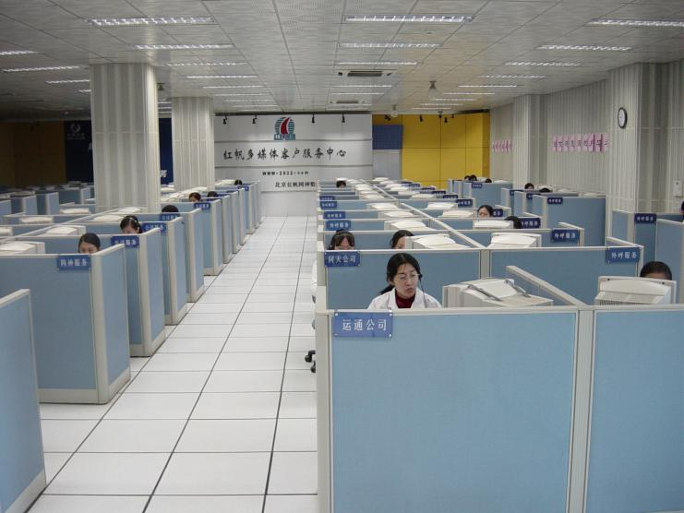
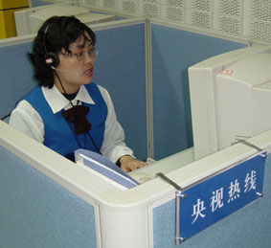
红帆网神外包呼叫中心

Slide 21
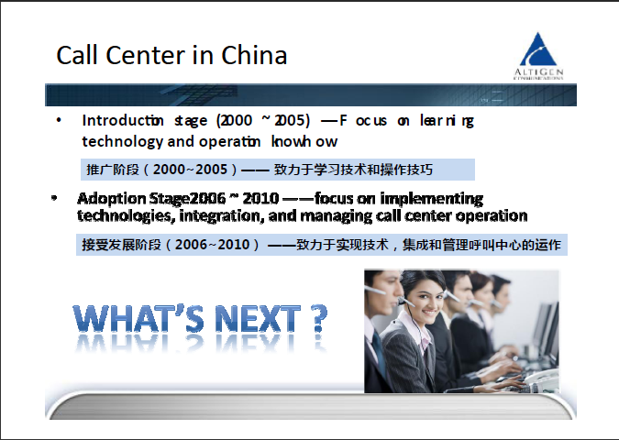
不同角度行业发展历史

Slide 22
大行业呼叫中心特点
电信运营商采用省集中和少量地市分散。目前中国移动尝试全国大集中，洛阳和淮安各建2万座席。
银行采用全国集中在几个省会，各省保留少量特色业务座席。
保险行业多数为电销座席，大部分采用托管模式,且大多数托管座席与运营商话费套餐捆绑。
电力全国大集中，南京和天津但坐席量不大。
电商行业采用伸缩性灵活的在线模式与集中客服相结合的模式。部分集中客服在二、三线城市。

Slide 23
企业级呼叫中心后来居上
中国大陆呼叫中心的建设是按照先电信后金融，随后企业级铺开，电子商务收尾的顺序。
合力金桥从2003年开始企业级呼叫中心应用的研发2004年正式推出了针对于非电信类客户的HollyC6产品。
电信运营商呼叫中心建设告一段落，基本上华为垄断。
银行呼叫中心建设前期以IBM、HP和UNISYS为主。后期逐步由宇信、信雅达、PCCW、英立讯和恒融数码等金融行业集成商接管。
呼叫中心建设市场层次基本上形成。

Slide 24
目前呼叫中心五大趋势
一体化：从前期咨询服务到最终话费套餐提供的一揽子服务提供。
智能化：语音机器人替代部分人工操作。
云计算：基于共有、私有云和硬件与软件结合的云桌面系统。
开源软交换：FreeSWITCH开源、跨国、软交换平台。
全媒体：互联网时代呼叫中心特点。

Slide 25
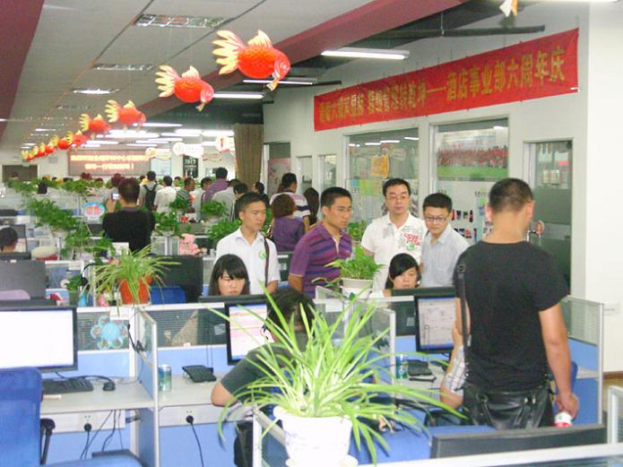
商旅呼叫中心

Slide 26





上海基立讯信息科技有限公司
JILIASON

Slide 27
从虚拟呼叫中心—-托管----云
青牛软件04年开始研发和推广虚拟呼叫中心。
08年应用于平安保险上海的托管，目前35000座席客户居托管领域首位。
讯鸟和天润各占有10000座席左右的托管市场份额。
2008年合力金桥成立托管分公司。
很多做集成和线路的公司相继介入托管市场。
托管的优势是按需快速部署和融资性租赁模式。亿讯提出了有争议的后付费模式。
基于硬件和软件相结合的云桌面系统。

Slide 28


Slide 29

呼叫中心的定义
呼叫中心是通过语音和其各种媒体与服务对象进行沟通的平台

Slide 30
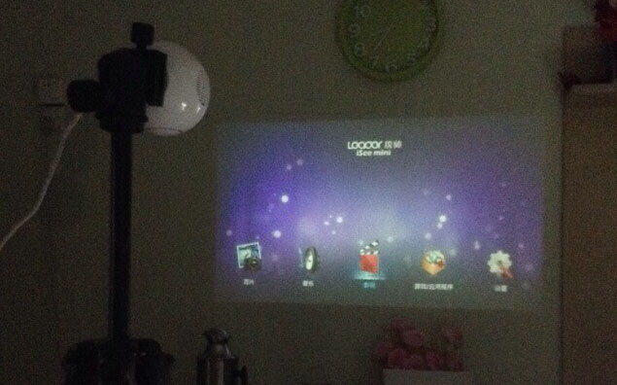
产品的用户体验点滴

Slide 31
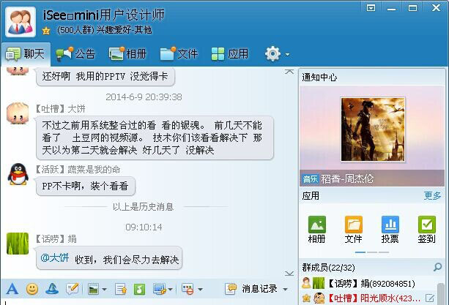

Slide 32
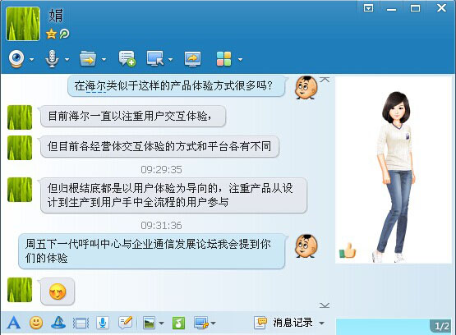

Slide 33
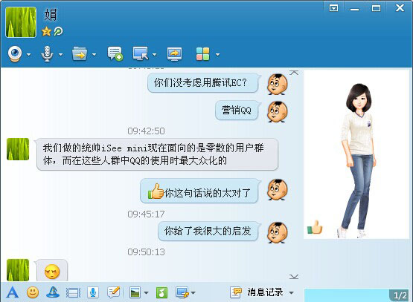

Slide 34
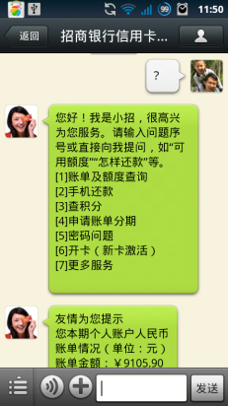
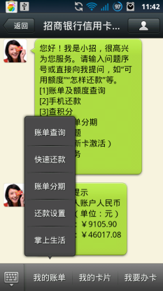
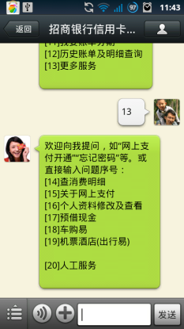
呼叫中心新形态-招商银行
交互式
消息导航
人工
服务
底部
菜单

Slide 35

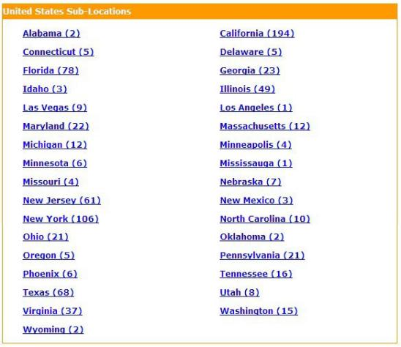
美国呼叫中心企业分类
Call Center
Contact Center
BPO
VOIP运营商归属CC行业，如线路提供商、视频会议运营商等。

Slide 36
呼叫中心行业再定义
Call Center 和Contact Center是并列关系。
外包呼叫中心仅仅是BPO的极小部分。
在美国VOIP companies很有可能远远超过前三者的数量。
美国的VOIP company可能就是金伦的商业模式？
在美国呼叫中心相关企业越是经济发达地区越多。

Slide 37
接入技术的演进
CTI技术的发展
板卡——PBX——SIP（网关）
目前常用IPPBX形式
开源
Asterisk
Freeswitch
收费的
Genesys SIP server
Dailogic HMP

Slide 38
SIP和UC市场情况
Infonetics研究报告显示，38%的企业表示他们正在使用SIP中继， 58%的企 业表示他们计划部署SIP中继。
根据Heavy Reading公司最近的一份报告，SIP中继部署从2009年的850万激增到2014年的24.3亿，短短三年发展，超过200%+的高速增长。
Infonetics报告显示，全球UC（包括IP通信）的收入在2013年相比2012年增长了31%。
Infonetics报告显示，相比2012年，PBX市场萎缩了9%。预计未来在语音通信厂家中将会出现更多的整合，甚至其中一些将倒闭。

Slide 39



传统线路接入IPPBX
数字中继PRI
E1网关
FXS网关
模拟话机
中国铁通
IP 话机
中国移动
模拟中继
FXO网关
IP PBX
IP 话机

Slide 40

SIP中继接入方式
中国铁通
SIP中继
（专线或VPN）
FXS网关
模拟话机
中国移动
IP 话机
IMS系统
IP PBX
特点：
1.无需中继网关设备
2.通道多,功能强
3.实施快
IP 话机

Slide 41
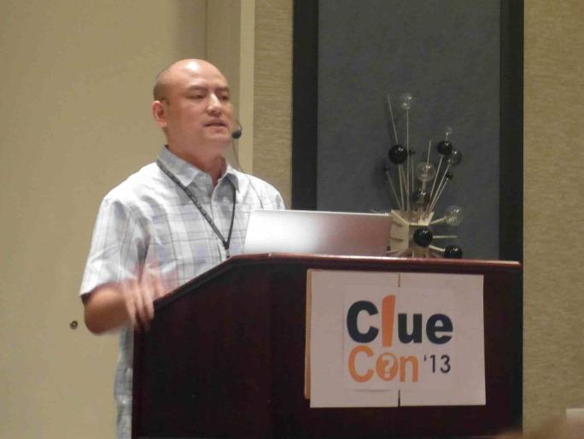


FreeSWITCH开源软交换平台介绍

Slide 42
关于开源软件
软件网络化、服务化和全球化的特征日趋明显。特别是开源软件系统应用逐步增多。以开源操作系统为基础的开源中间件、数据库、软件工具应用软件（包括解决方案）等组成的开源软件产业链逐步形成。另一方面机遇互联网的移动商务软件与其他增值服务也将成为软件产业新的经济增长点。

Slide 43
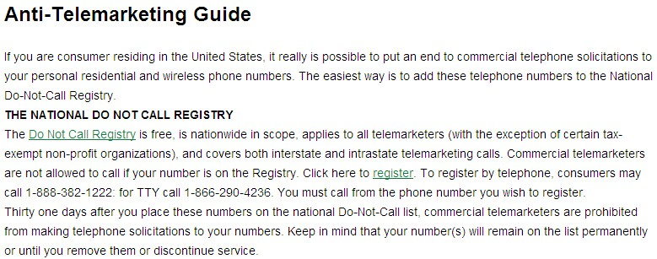
聪明的美国商人

Slide 44
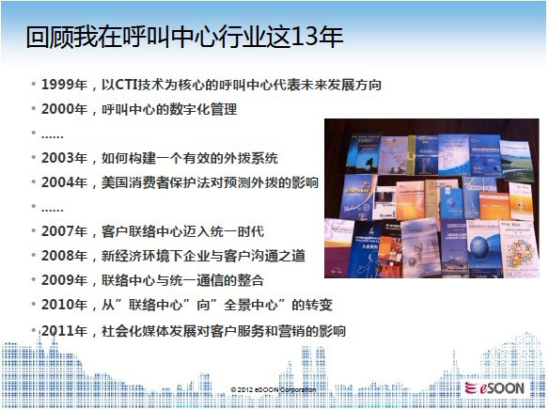

预测外呼系统的引进背景

Slide 45
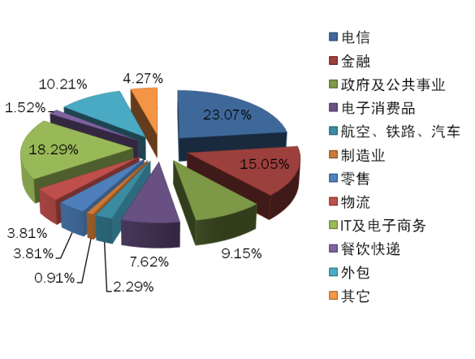
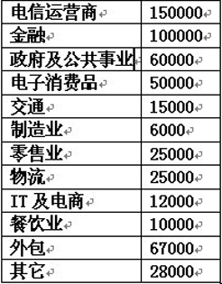
2012年CTI论坛有关全国座席拥有量统计
全国座席总数65.6万
全国总从业人口大约100万，厂商忽略不计

Slide 46
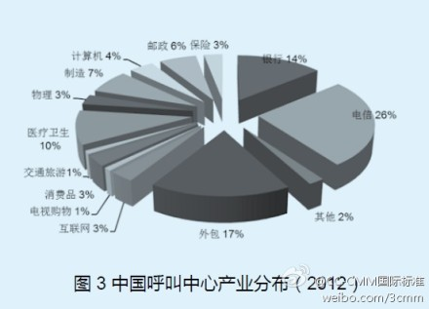
瞎编数字带来的误区

Slide 47

呼叫中心行业建设总产值分析
厂商总产值估算（2011年）
华为=9亿 AVAYA=2.3亿
（9亿+2.3亿）X2=厂商总产值=22.6亿
2011年度，跨地区呼叫中心业务持证企业和各省呼叫中心业务持证企业实现业务收入78.8亿元，较2010年的66.47亿元增长了18.5%，其中跨地区企业收入23.19亿，各省企业收入55.61亿元。（摘自工信部电信研究院电信与信息服务咨询中心咨询部主任李少辉博士报告）
工信部软件司副司长郭建兵在淮安CTI论坛峰会上的讲话中提到2011年中国呼叫中心行业产值为200亿。相当于洋河酒厂一年的产值。
2012年度跨地区呼叫中心业务持证企业和各省呼叫中心业务持证企业实现业务收入为109.7亿。

Slide 48
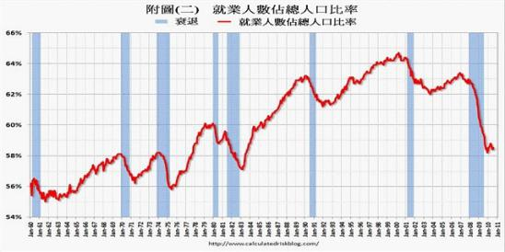

在美国真有3%的人在呼叫中心上班？
《CTI世界》1999年12期（总第六期）中王黎明关于“呼叫中心对我国社会经济发展的影响（上）”一文中提到在美国就业人口中有3%的人服务于呼叫中心及相关的行业，约占人口的0.5%。后来某些人把这些数据演绎成“在美国3%的人在呼叫中心工作。“
在美国就业率一直在50%左右。0.5%本身就是笔误。

Slide 49
谢 谢
Thanks

